Slide 1
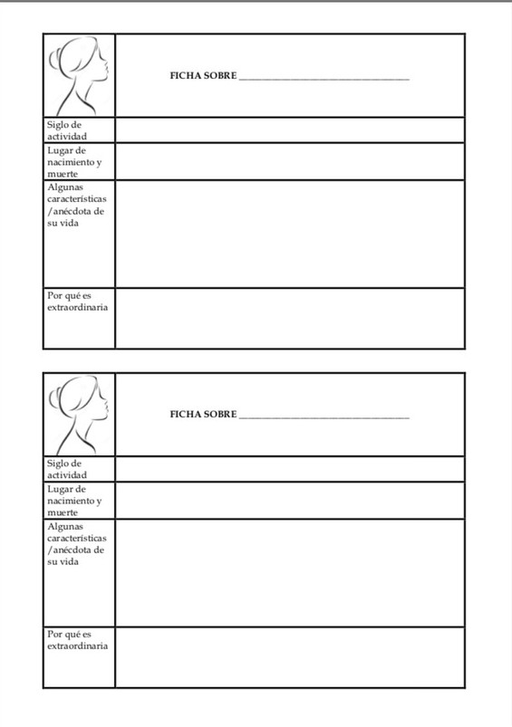
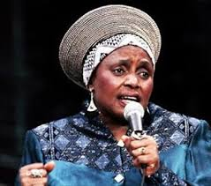
Miriam Makeba
Siglo XXI
4 de marzo de 1932 en Johanesburgo – 9 de noviembre de 2008 en la localidad de Castel Vortuno en el sur de Italia
Mantuvo su cultura, ha mantenido la música de sus orígenes y gracias a ello se convirtió en esta voz y esta imagen de África y de su pueblo, sin ser consciente de ello.
Porque hacia canciones sobre el apartheid y fue la primera mujer africana en ganar un premio Grammy

